Slide 1
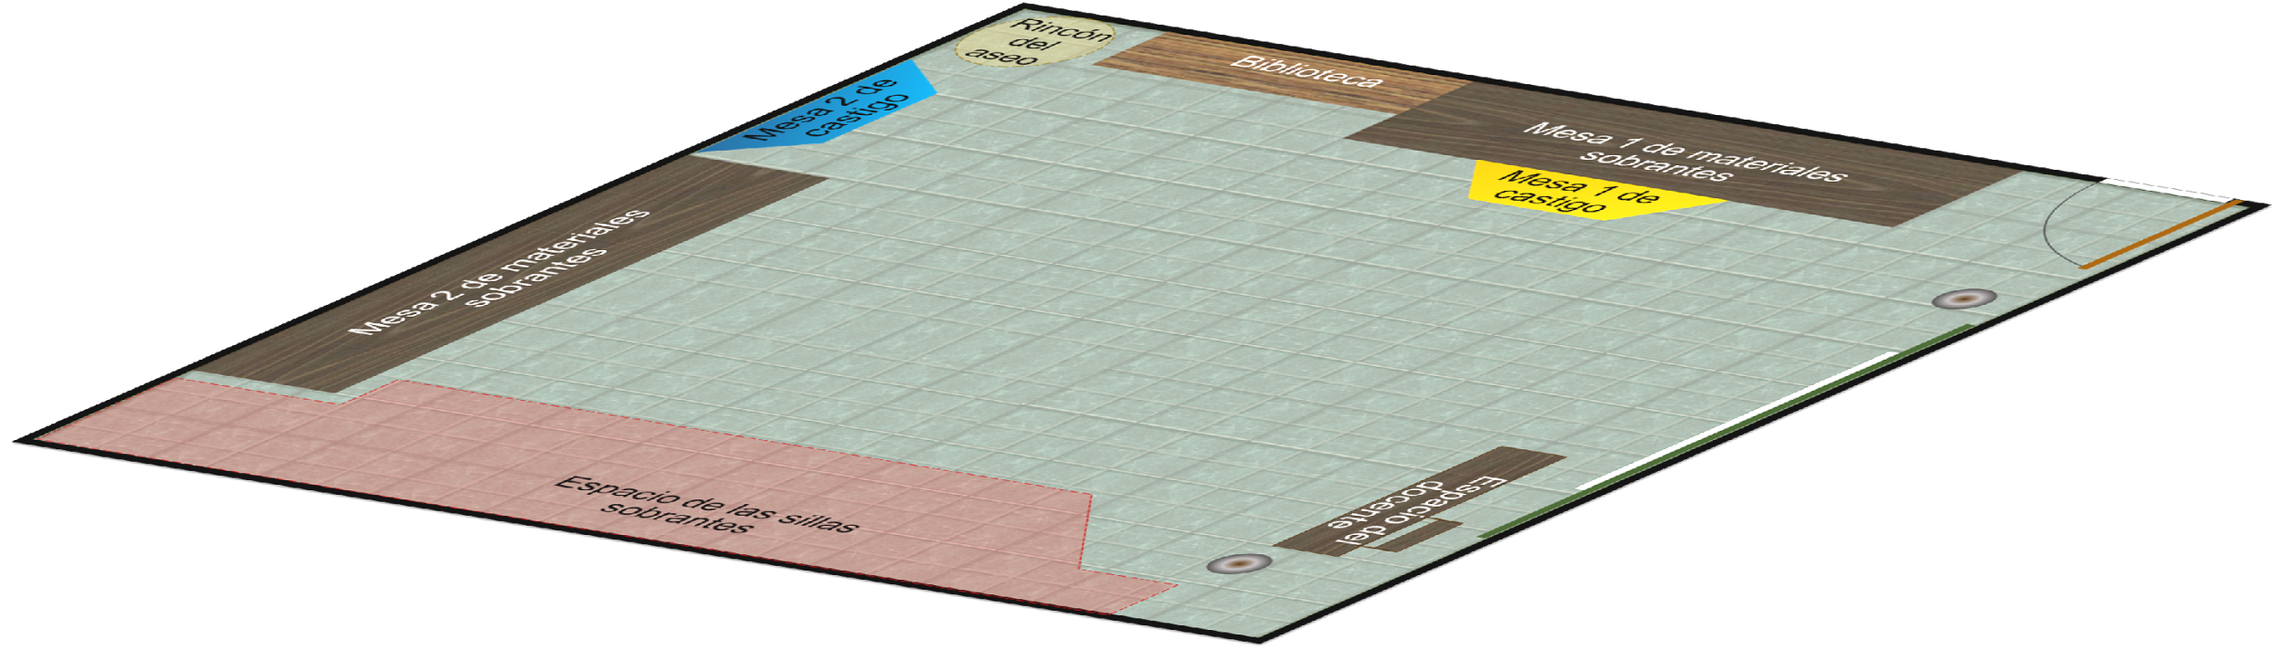


Observación subjetivada
de flujo de actitudes, gestualidades y rituales corporales
en un espacio escolar
Estesiografía

Slide 2
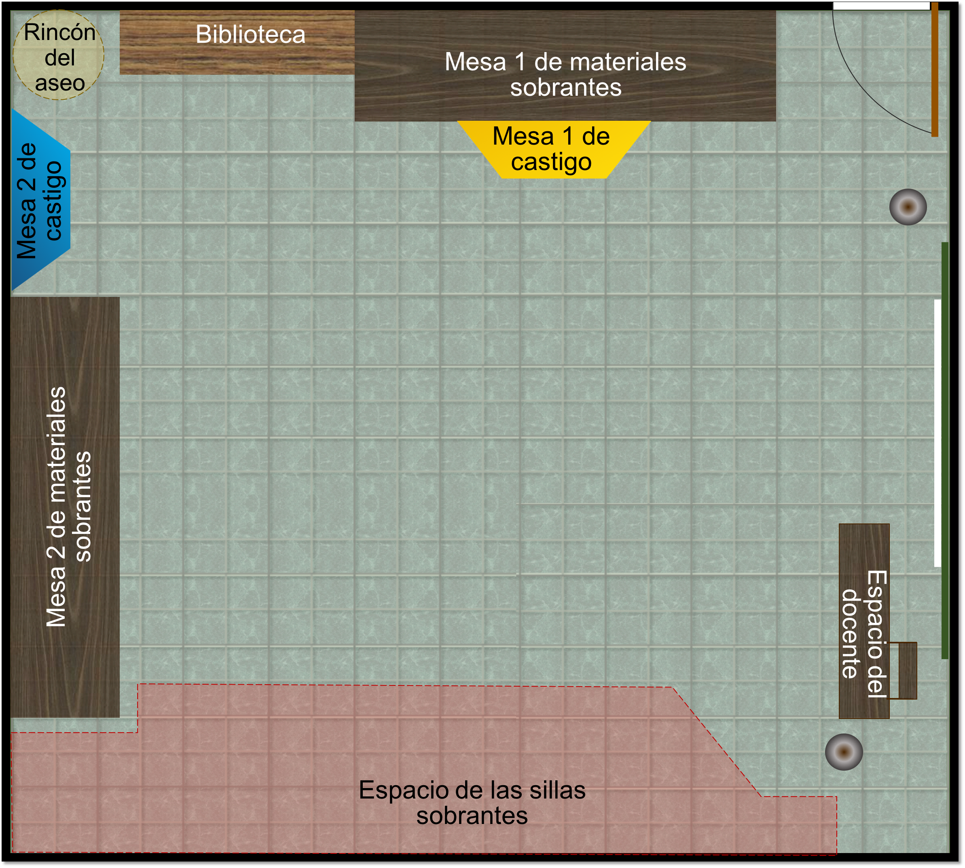
Plano General
de Observación

Slide 3
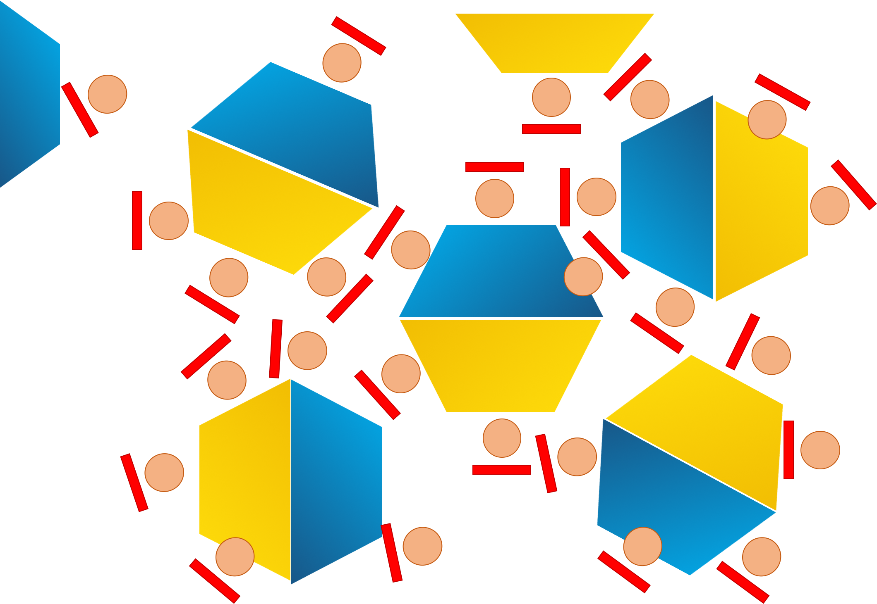
Plano General
de los sujetos
en el espacio

Slide 4
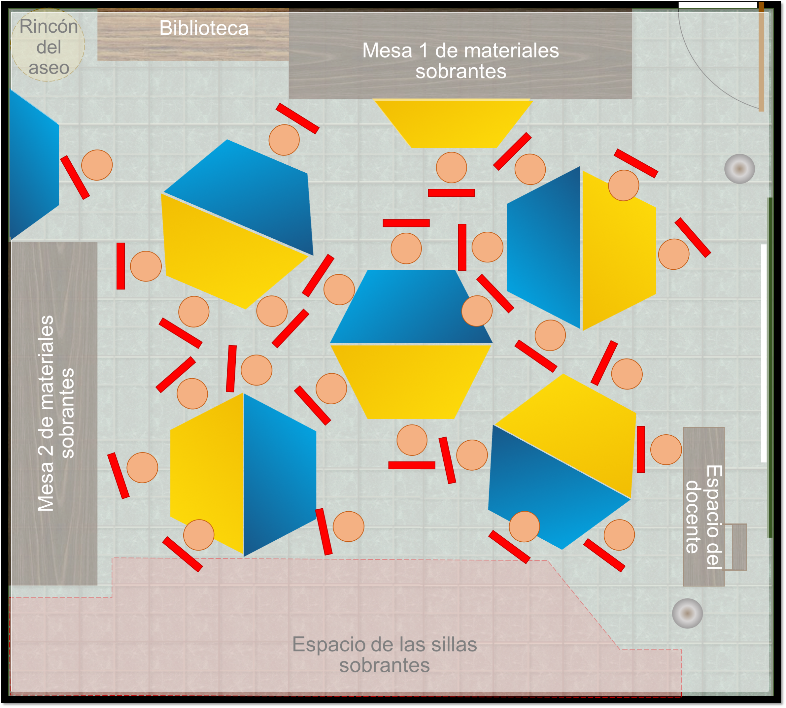
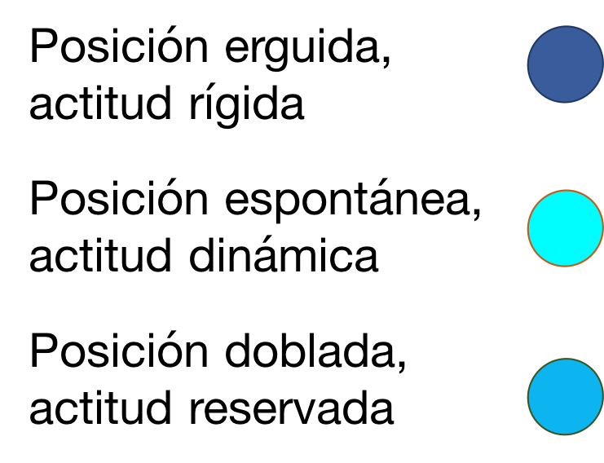
Estesiografía
de afectaciones
Por flujo de poder
Actitud Corporal de
Sujetos Observados

Slide 5


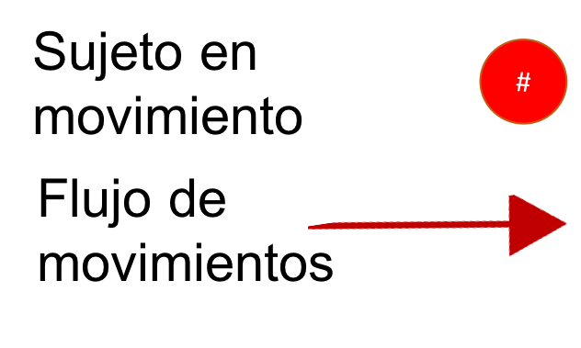
7
8
9
6
4
10
2
5
3
1
Estesiografía
de afectaciones
Por movimiento disidente
A en
de A

Slide 6
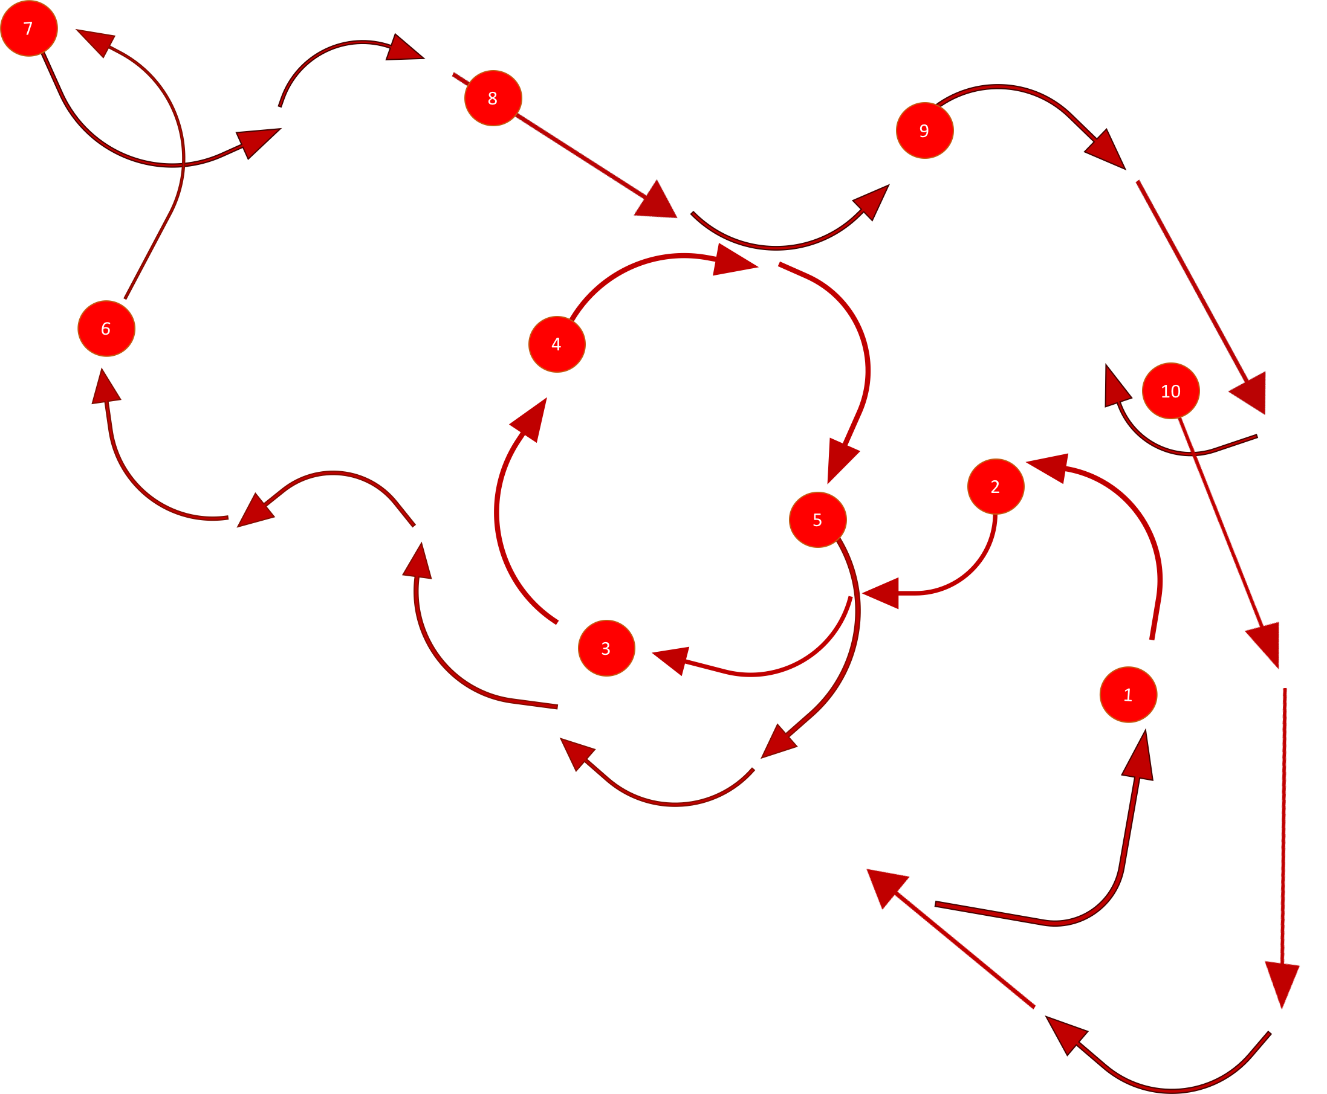
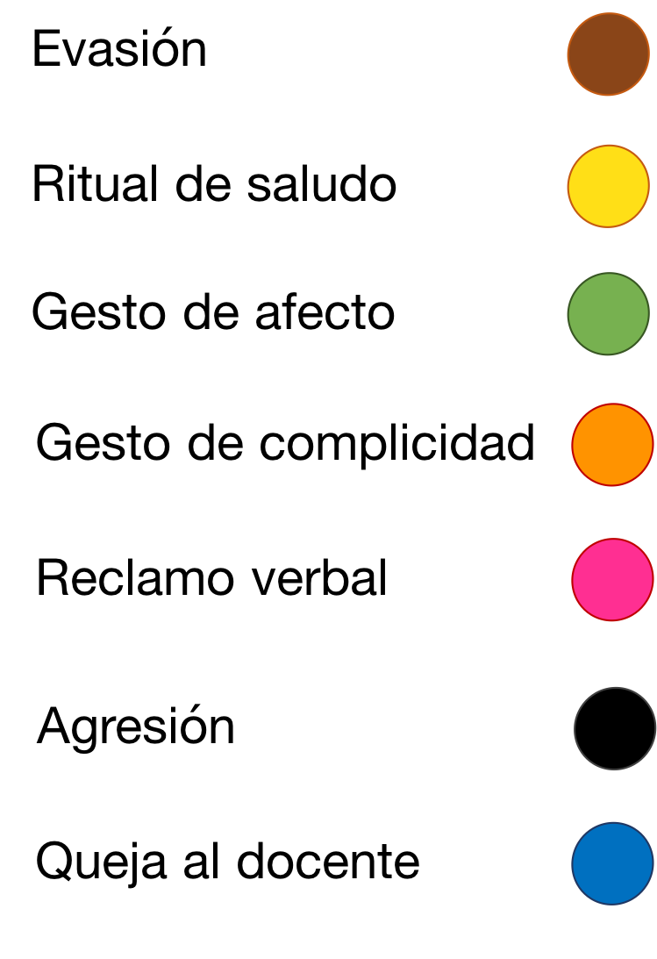
Estesiografía
de afectaciones
Por movimiento disidente
Respuestas de
Sujetos afectados

Slide 7
Estesiografía
En el trato social con los gestos y rituales se transforma el “ser-cuerpo” en “tener-cuerpo”, esa transformación posibilita la existencia humana. Los gestos son el producto de un material expresivo formado y estilizado por una cultura.
García y Ruiz

